Slide 1
SiPM低压电源驱动板研制
马丽双，王 阳，钱 森，王志刚
核探测与核电子学国家重点实验室
中国科学院高能物理研究所
天津理工大学
qians@ihep.ac.cn
2018-10-16 衡阳

Slide 2
提纲
1. 研制背景；
SiPM，低压电源驱动板
2. 设计方案；
指标，硬件设计，软件设计
3. 驱动板测试；
单通道研发测试，小批量测试
4. 总结及下一步计划；

Slide 3
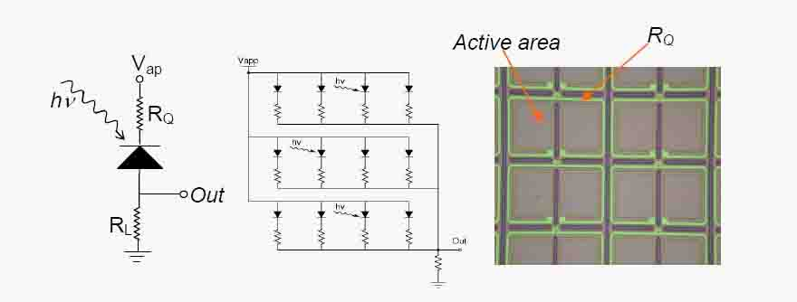
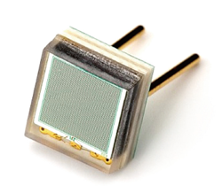
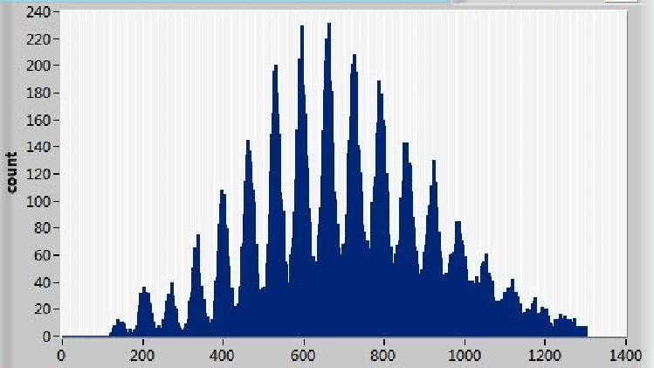
1.1 SiPM介绍
SiPM（硅光电倍增管）：由工作在盖革模式下的APD(雪崩二极管)和淬灭电阻组成一个个像素，阵列分布。每个像素接收到入射光子时都会输出一个幅度一定的脉冲，脉冲最终叠加在一起由一个公共输出端输出。
Charge/21.4fc LSB
charge/21.4fc LSB
SiPM结构原理图
SiPM实物图
SiPM多光子谱图
参数 | 体积 | 增益 | 单光子能量分辨率 | 多光子 分辨能力 | 暗噪声 | 温度 效应 | 价格 | 电源
PMT | 大 | ＞1×10⁷ | ~30% | 差 | 小 | 小 | 高 | 高压
SiPM | 小 | ＜1×10⁶ | ~30% | 优 | 大 | 严重 | 低 | 低压
1

Slide 4
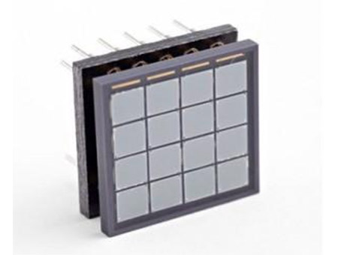
1.2 SiPM广泛的应用
探测器刻度
高光谱成像
量子系统
量子密码学
计量
通讯
红外探测
成像
稳健成像
太空
医学物理
放射性
SiPM
核医学
切伦科夫望远镜阵列
气象学
军事
遥感
雷达
环境监测
夜视
安检
生化威胁

Slide 5
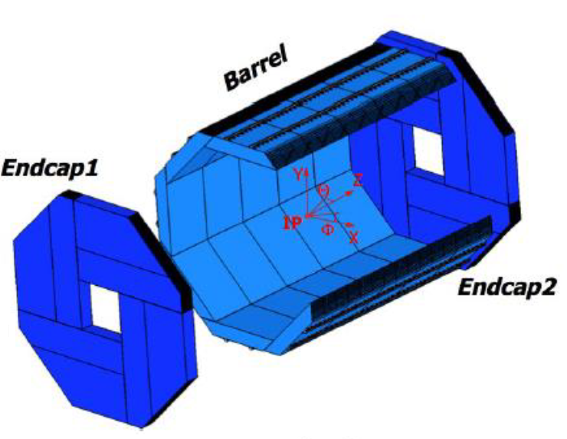
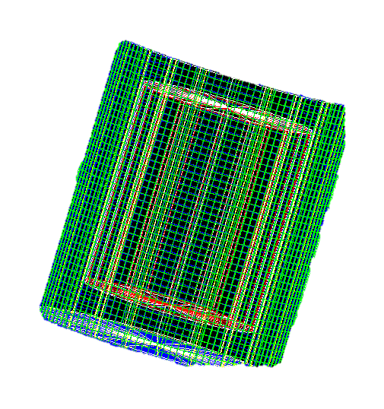
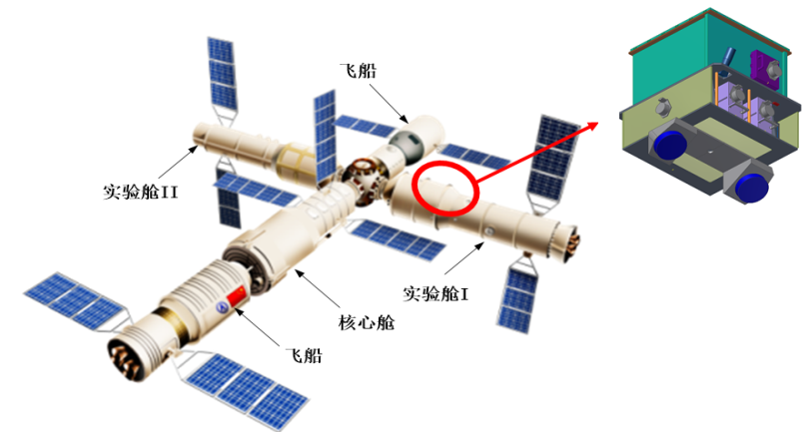
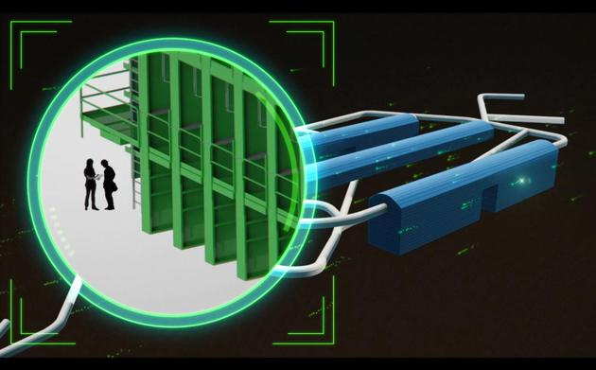
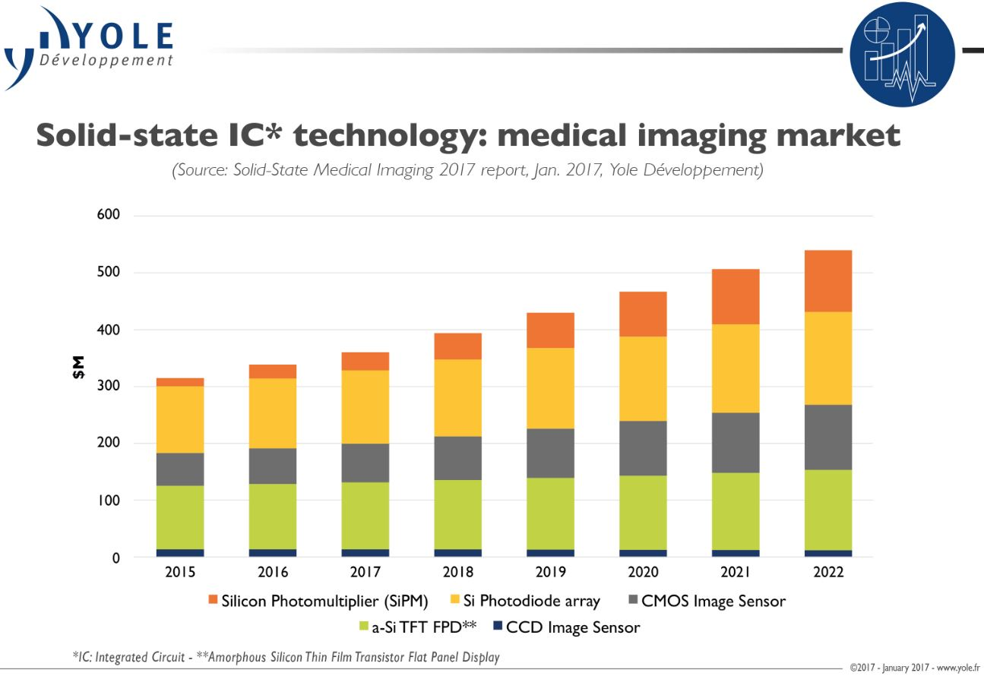
可能应用SiPM的大型科研项目
高能环形正负电子对撞机电磁、强子量能器：
千万路SiPM
江门中微子实验近点探测器：
10万路SiPM
中国空间站高能宇宙辐射探测设施：
2500路SiPM
深层地下中微子实验室DUME
SiPM未来市场份额估计

Slide 6
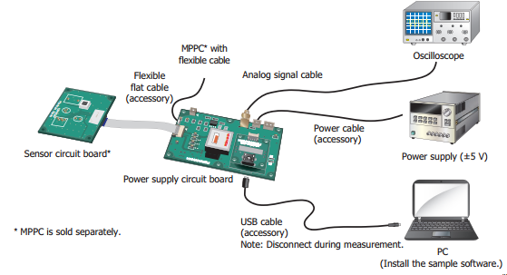
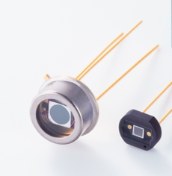
1.3 SiPM专用低压电源驱动板
目前商用SiPM驱动电路板
优点：包括高精度电源、前放、温度-增益修正功能；
较好的满足了实验室单路测试需求。
缺点：无法用于多通道测试系统，而且价格较贵；
不同厂家的驱动板和SiPM不能通用。
急需研发国产、高精度、低噪声、多路可编程SiPM驱动电源。

Slide 7
提纲
1. 研制背景；
SiPM，低压电源驱动板
2. 设计方案；
指标，硬件设计，软件设计
3. 驱动板测试；
单通道研发测试，小批量测试
4. 总结及下一步计划；

Slide 8
2.1 低压电源驱动板设计指标
研制目标：高精度、超低噪声、多路可编程SiPM电源驱动板;
该电源驱动板可以满足多路SiPM同时应用。
研制指标：
（1）宽电压范围：每一路SiPM控制器独立可调，输出电压范围: 30 V-90 V。
（2）高精度：设定电压分辨率：10 mV；
设定电压误差：±10 mV（电压70 V,无负载）；
电流监测误差：±0.05 mA（电压70 V,电流1.0 mA）。
（3）低噪声：输出电压纹波 < 1 mVp-p；
温度稳定性好于±10 ppm/℃。
（4）温度反馈：前置放大器可以实现快速电流放大（×20或者×1可选）；
电压~温度反馈功能可以实现反馈参数可调，温度探测精度好于0.5 ℃。
（5）可编程：该控制实现多路SiPM驱动电路的可编程逻辑控制。
5

Slide 9
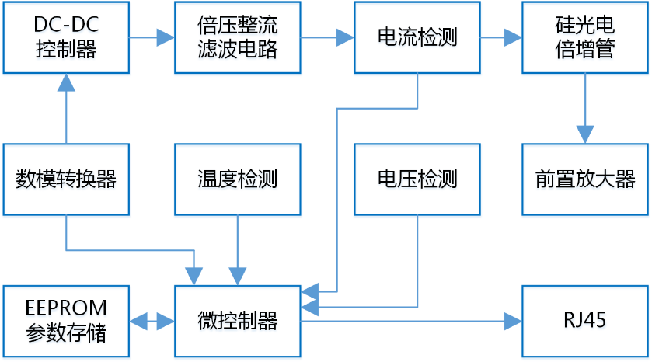
2.2 电子学硬件设计方案
（1）高精度（温度反馈）：温度检测电路实时反馈温度及增益的变化，有效减少由于温度影响造成的增益变化。
（2）低噪声：滤波电路滤除电压纹波，有效减少电压噪声的影响；
（3）多路集成：多路软件编程可调，配合上位机实现自动扫描测试。
（4）RJ45接口：方便快捷。

Slide 10
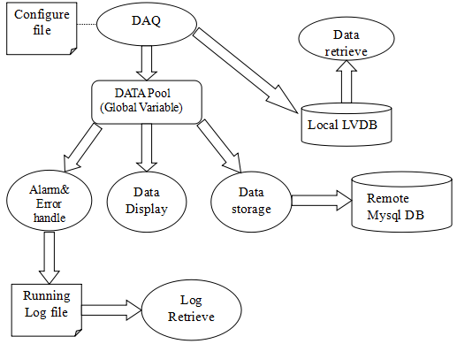
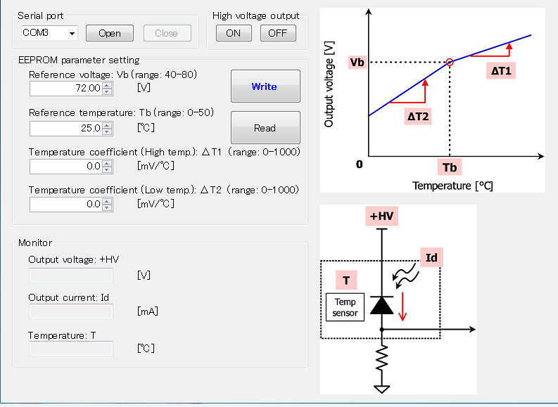
2.3 驱动板软件设计方案
目前常用的商用驱动板软件：
（1）一次只能控制一个驱动板；
（2）代码不开源；
（3）不能实现多路可编程控制。
软件平台采用LabVIEW软件
商用驱动板软件界面图
自研驱动板软件设计流程图
本实验设计研制的SiPM低压电源驱动板，代码可开源，可通过软件编程控制驱动板的驱动电压在一定范围内自动变化，实现对SiPM的自动扫描测试。

Slide 11
提纲
1. 研制背景；
SiPMT，低压电源驱动板
2. 设计方案；
指标，硬件设计，软件设计
3. 驱动板测试；
单通道研发测试，小批量测试
4. 总结及下一步计划；

Slide 12
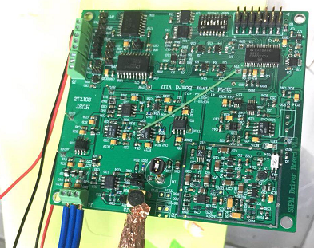
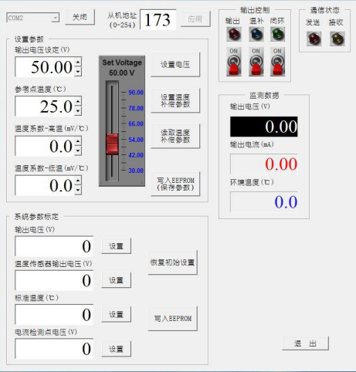
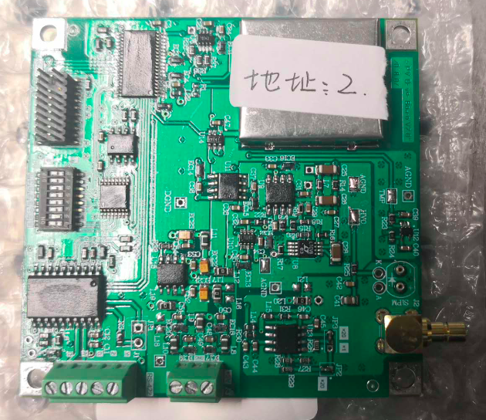
3.1 自研电源驱动板
硬件
软件
V2.0
V3.0
8

Slide 13
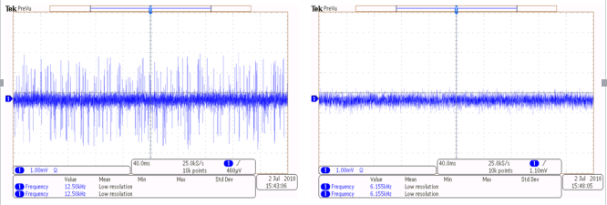
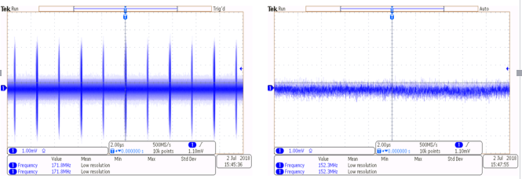
3.2 驱动板V2.0纹波测试结果
在SiPM性能测试之前，通过改进地线接口、探测器接口、供电电源转换模块的屏蔽设计等， 有效降低了驱动板的纹波。
低频：
X轴 40 ms/格
Y轴 1 mV/格
屏蔽前
屏蔽后
屏蔽前
屏蔽后
高频：
X轴 2 us/格
Y轴 1 mV/格
纹波值 | 屏蔽前 | 屏蔽后
低频（--） | 4.1 mV | <1 mV
高频（500KHz） | 6 mV | <1 mV

Slide 14
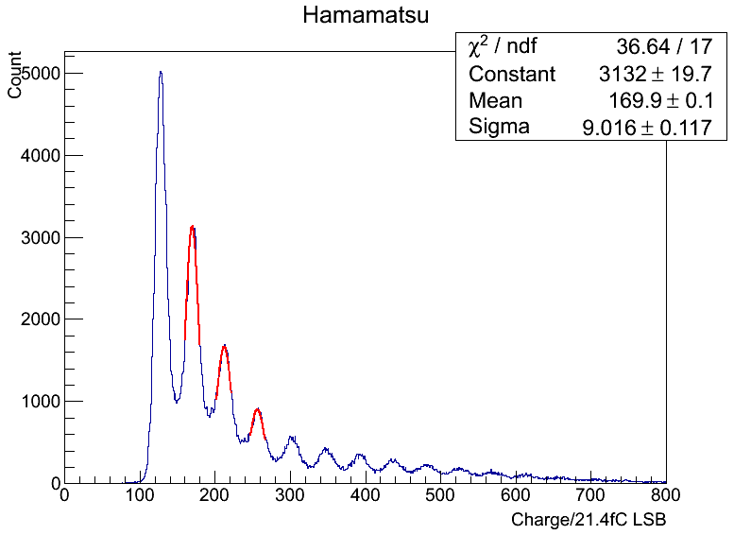
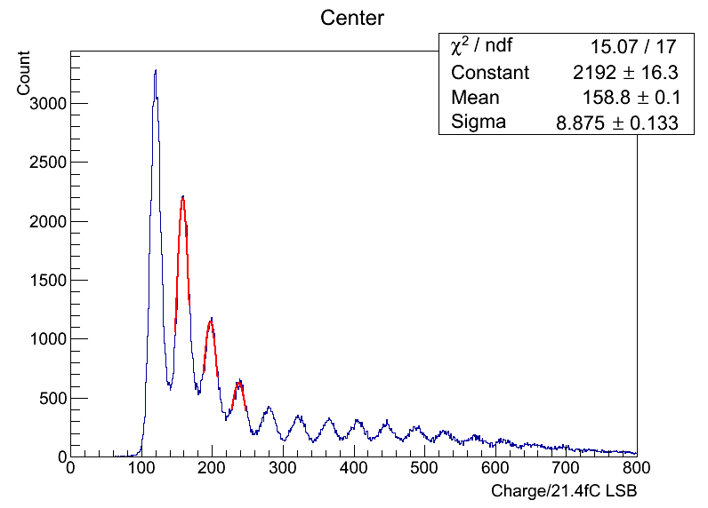
3.3 驱动板V3.0暗噪声谱测试结果
测试SiPM的暗噪声谱： 商用驱动板 VS 自研驱动板
1P.E.
商用
1P.E.
自研
2P.E.
2P.E.
3P.E.
3P.E.
从结果可以看出，自研驱动板和商用驱动板的暗噪声性能相当。
 | 分辨率 |  | 每个峰的计数占总计数的百分比/%
 | 峰1/% | 峰2/% | 1P.E. | 2P.E. | 3P.E. | 4P.E. | 5P.E.
商用 | 21.2 | 23.4 | 33.8 | 19.4 | 11.9 | 7.2 | 5.9
自研 | 22.8 | 24.7 | 27.8 | 16.2 | 9.2 | 6.4 | 5.2
P.E.比 | -- |  | 1.22 | 1.20 | 1.29 | 1.13 | 1.13
分辨率=sigma(i)/(mean(i+1)-mean(i))，mean(i)为第i个峰中心电荷量；
P.E.比：参考板与被测板的同一个峰的计数占总计数的百分比的比值。

Slide 15
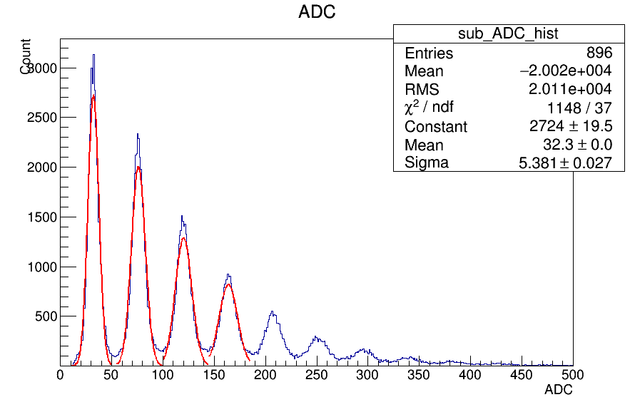
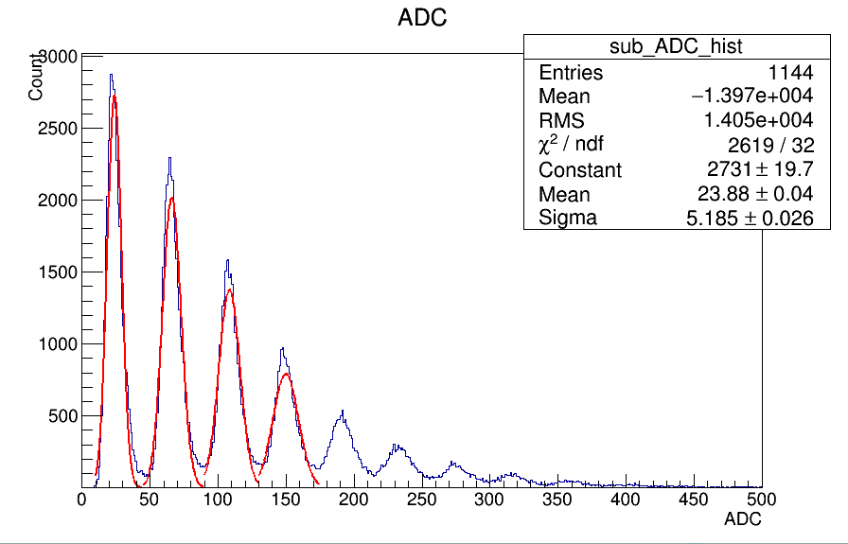
3.4 驱动板V3.0多光子谱测试结果
测试SiPM的多光子谱： 商用驱动板 VS 自研驱动板
商用
自研
charge/21.4fc LSB
charge/21.4fc LSB
从结果可以看出，自研驱动板和商用驱动板的多光子分辨率性能相当。
驱动板 | 1P.E. | 2P.E. | 3P.E.
 | 分辨率/% | 分辨率/% | 分辨率/%
商用 | 12.3 | 15.4 | 18.6
自研 | 12.3 | 16.2 | 18.8
分辨率=sigma(i)/(mean(i+1)-mean(i))，mean(i)为第i个峰中心电荷量。

Slide 16
3.5 驱动板V3.0小批量测试结果
小批量的驱动板SiPM多光子谱的分辨能力测试结果。
从测试数据结果可以看出，自研低压电源驱动板之间多光子分辨率性能的一致性较好。

Slide 17
提纲
1. 研制背景；
SiPMT，低压电源驱动板
2. 设计方案；
指标，硬件设计，软件设计
3. 驱动板测试；
单通道研发测试，小批量测试
4. 总结及下一步计划；

Slide 18
4 总结及下一步计划
总结：
1、研制的SiPM驱动板与商用驱动板性能相当；
2、研发的样板之间的一致性较好。
目前单个样板的部分功能（低噪声、宽电压范围、高精度等）已达到设计指标要求。
下一步计划：
1、加入温度修正等功能；
2、研制更多的驱动板来进行更全面的测试；
3、软件控制多个低压电源驱动板同时进行多路SiPM的测试；
4、研制多通道驱动板。

Slide 19
感谢核探测与核电子学国家重点实验室、天津市森特尔新技术有限公司、北方工业大学、哈尔滨理工大学对本实验的大力支持。
谢谢诸位专家和学者的倾听！

